Slide 1
Особливість харчування народів Португалії.

Slide 2
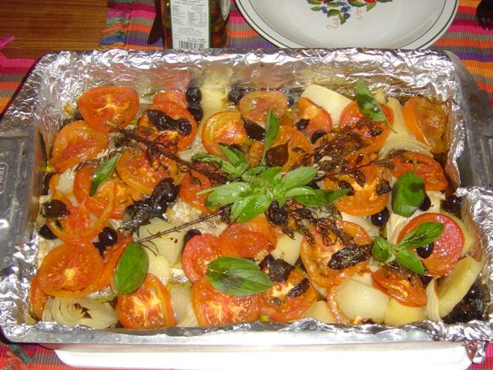
З давніх давен основним джерелом доходу місцевих жителів, було рибальство і мореплавство. Це й не дивно, адже половину території країни омивають води Атлантичного океану. Тому, улюбленими стравами португальців є страви дарів моря. Тільки з однієї тріски, місцеві кухарі можуть приготувати 365 смачних страв (на кожен день іншу страву). Принагідно зазначимо, що сушена солона тріска – бакаляу (bacalhau) – головний національний продукт країни – вважається “візитною карткою” Португалії.

Slide 3
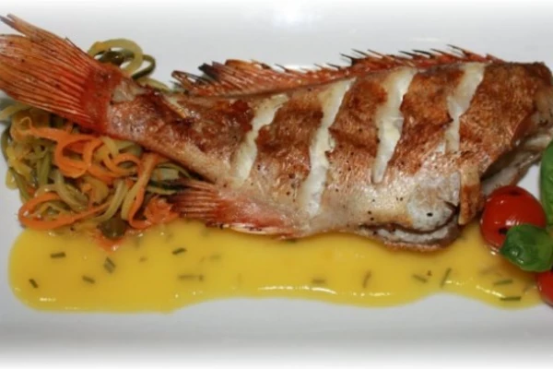
Для приготування іжі також використовують окуня, тунця, форель, скумбрію, сардини, крабів, восьминогів та інших мешканців глибин.
Ось лише деякі рибні страви португальської кухні:
• “робола” – смажений вовчий окунь;

Slide 4
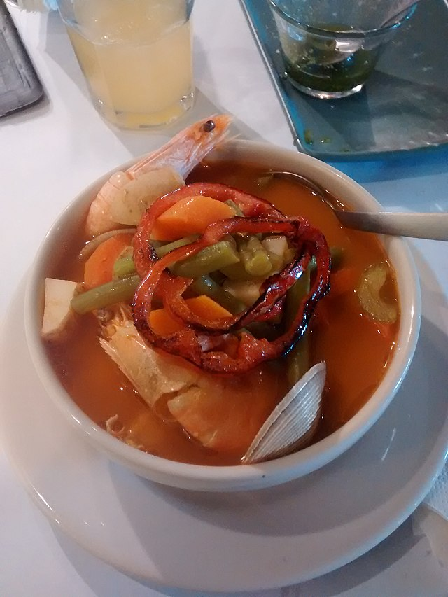
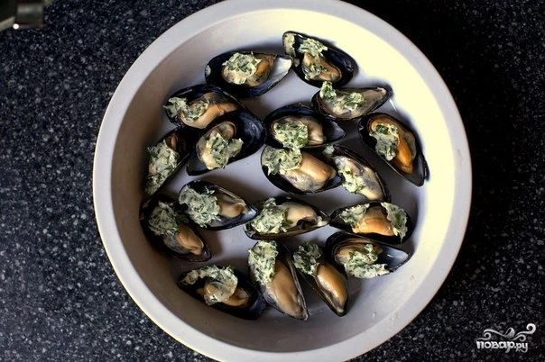
• “кальдейрада” – рибний суп-пюре;
• “лапас” – смажені молюски;

Slide 5
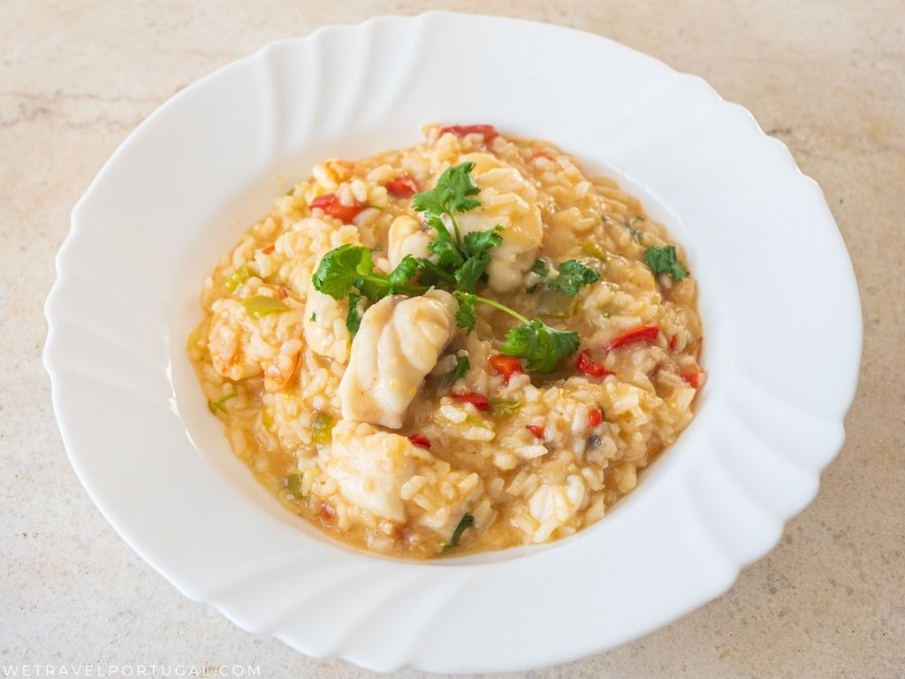
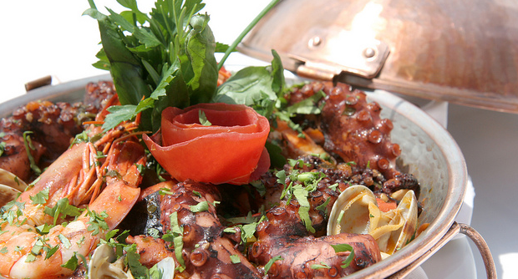
• “плачуща риба капітана Відала” – рибний суп, який вариться з живої риби, з додаванням олії, цибулі, перцю, картоплі;
• “катаплана” – юшка з декількох видів риби і морепродуктів;
• “тамборіл” – страва з морського чорта;

Slide 6
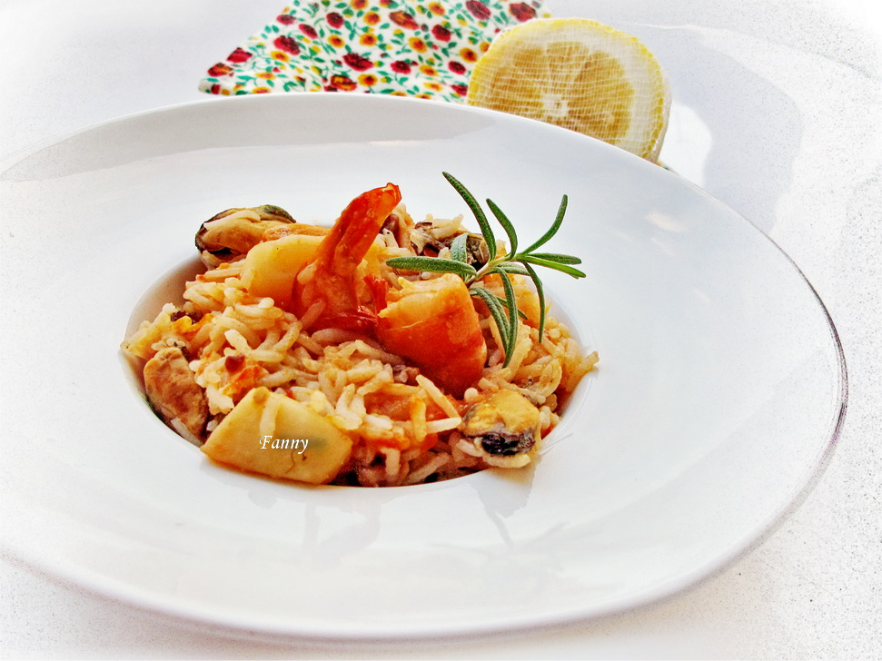
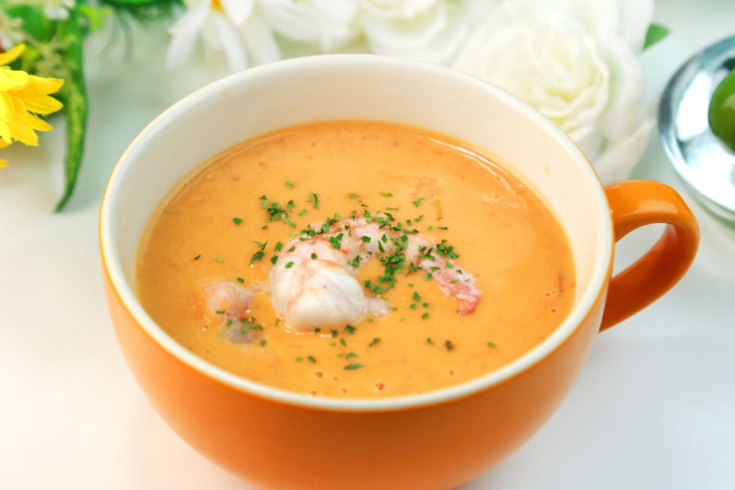
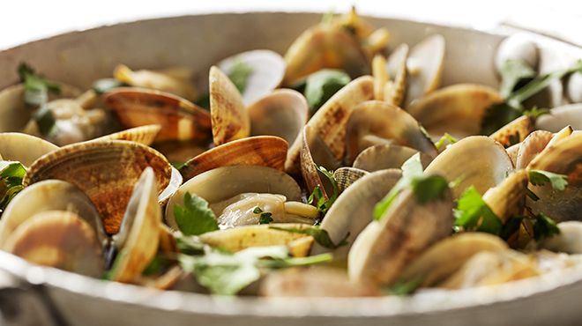
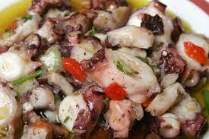
• “аррош де марішку” – рис, приготований особливим способом, з морепродуктами (аналог іспанської паельї);
• “креме де марішку” – густий суп з морепродуктів;
• “амейжуаш а бальяо пато” (поцілунок з черепашкою) – страва з відварених мідій, з коріандром, оливковою олією, часником і білим вином;
• “салада де полву” – закусочний салат з восьминога.

Slide 7
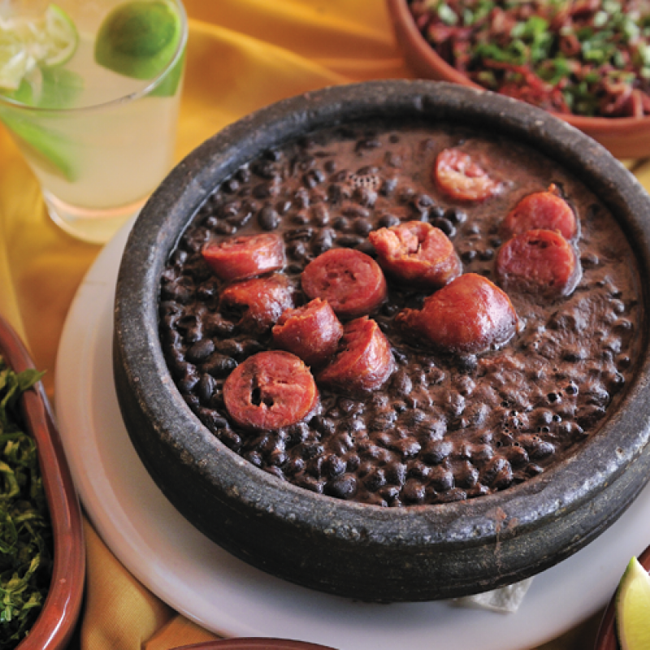
Але не тільки рибними стравами славиться кухня Португалії. Пропоную вашій увазі ще кілька страв, які яскраво характеризують національну кухню:
• “фейжоада” – чорні боби, запечені з яловичими потрухами, сушеним м’ясом, ковбасками і часником;

Slide 8
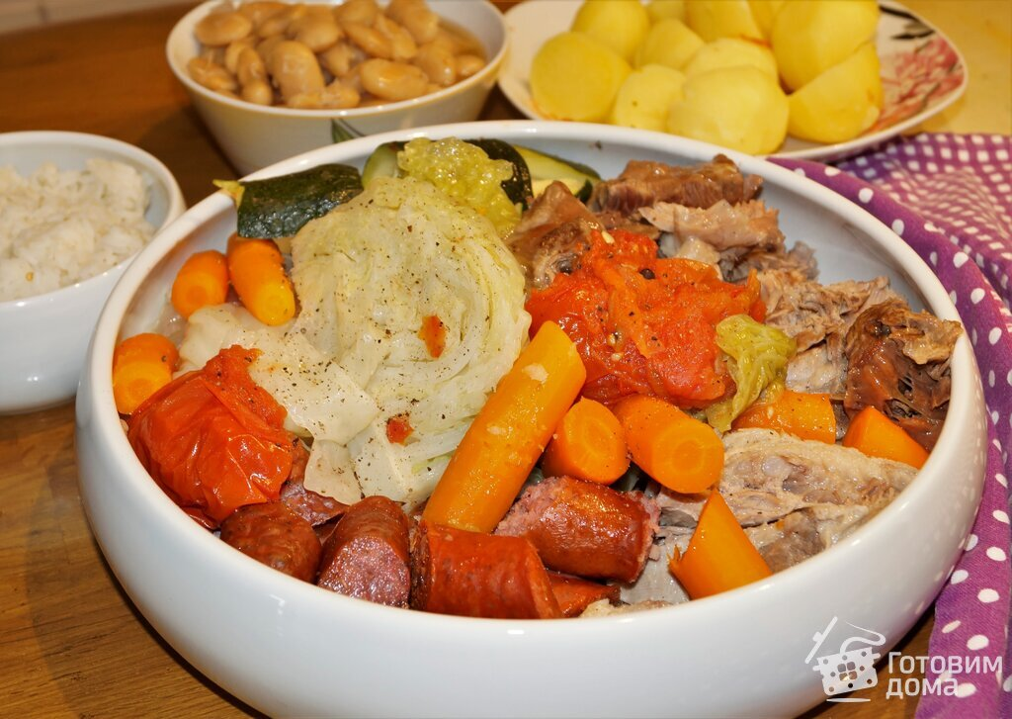
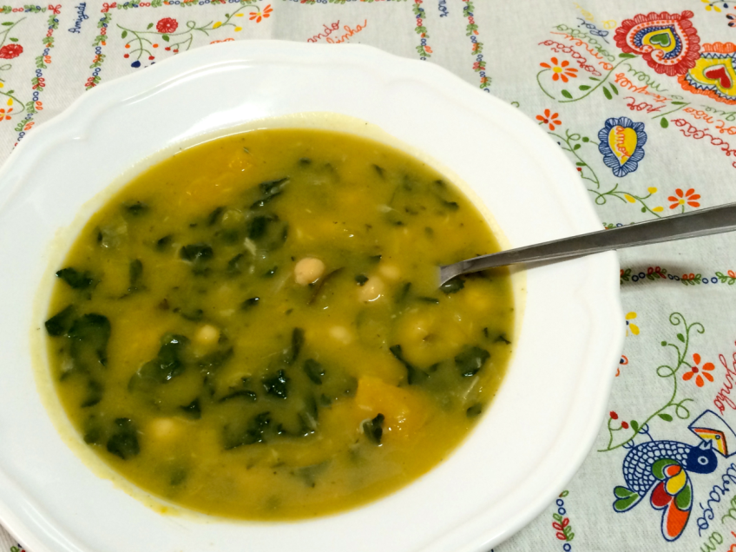
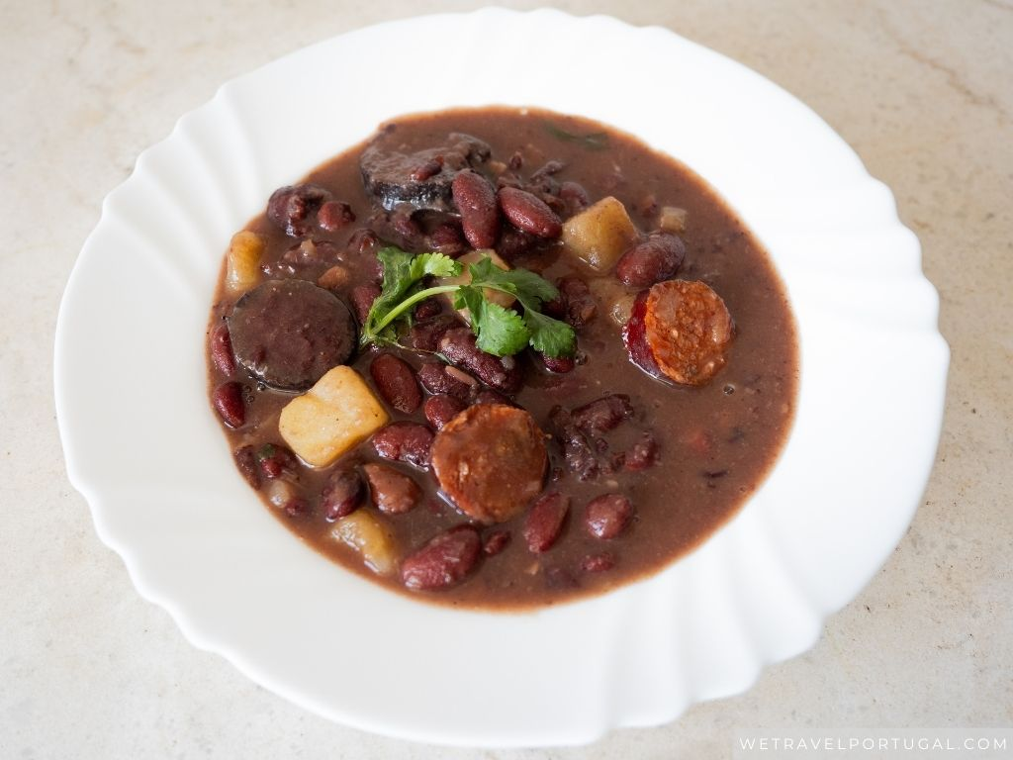
• “сопа де педра” (суп з каменів) – аналог “російської каші з сокири”. У суп кладуть квасолю, свиняче вухо, картопл., моркву цибулю і ковбаску. І в довершення, кидають маленький камінчик;
• “кузіду португеза” – змішана страва зі свинини, курки, яловичини і копченостей;
• “сопа де легумес” – легкий овочевий суп;

Slide 9
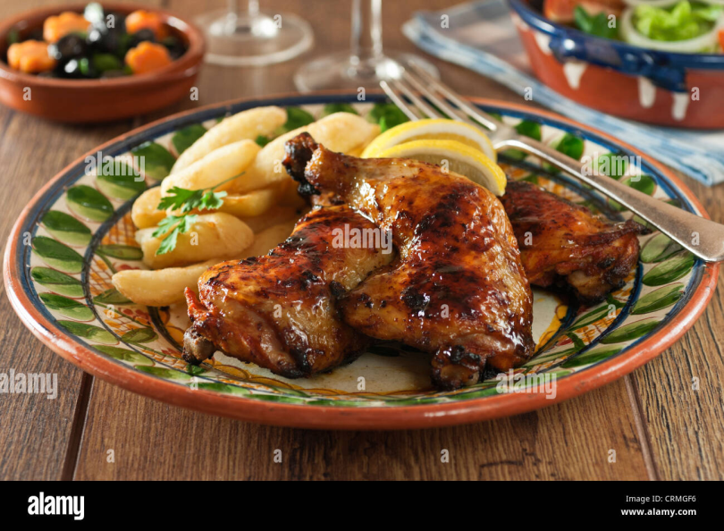
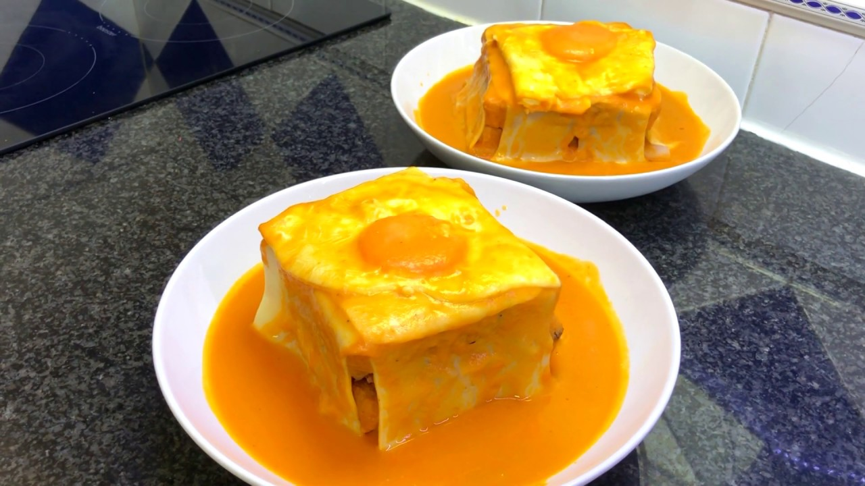
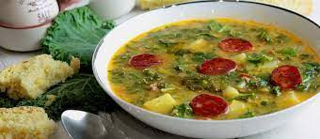
• “францезінья” – незвичайний португальський бутерброд;
• “франгу” – смажені курчата;
• “калду верде” густий суп з капусти, цибулі, картоплі, часнику і ковбаси “чорісо”;

Slide 10
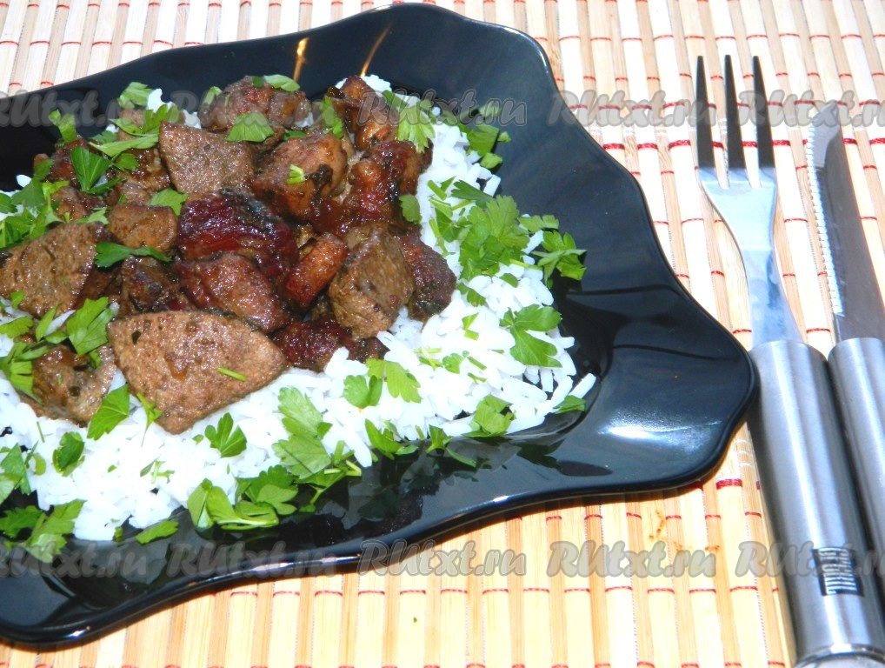
• “саррабуло” – обсмажена свинина з печінкою, тушкована у вині;

Slide 11
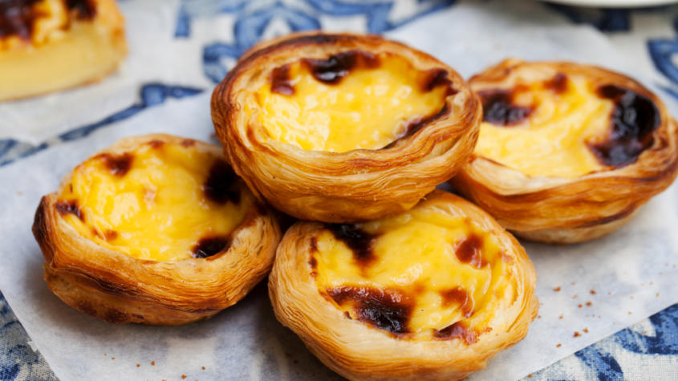
Багата кухня Португалії солодкими десертами. Скуштувати португальські солодощі приїжджають туристи з усієї Європи. До десертів прийнято відносити класичні пудинги, кекси, креми, пироги і тістечка. Серед різноманітних десертів виділяються такі “слаколики” як: “мигдальне печиво зі сметаною”, “мигдальна нуга”, “солодкі мигдальні кульки”, “печиво монашки”, “ласощі внука”, “небесне тістечко”, “беленьское тістечко”, “яєчні жовтки в цукровій пудрі” (“овес молес”). А тістечка “паштель де ната” (Pastel de nata) вважаються візитною карткою Лісабона.

Slide 12
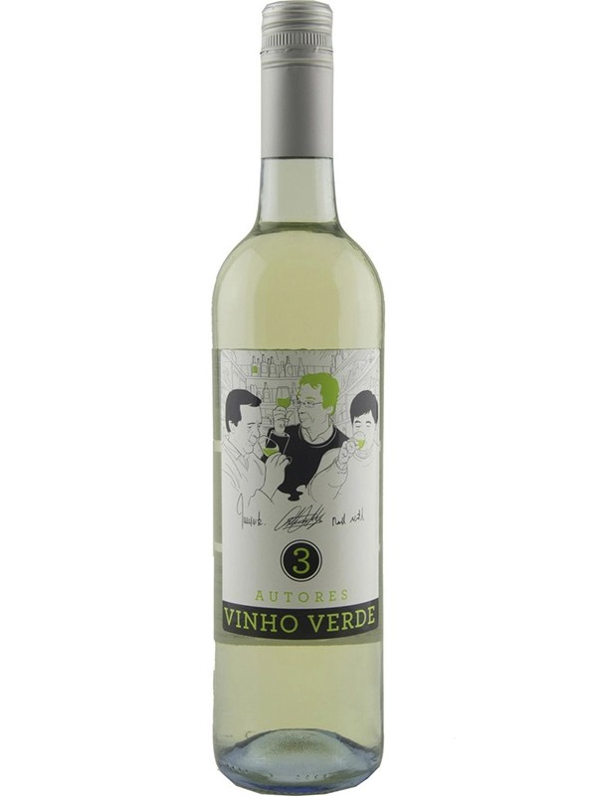
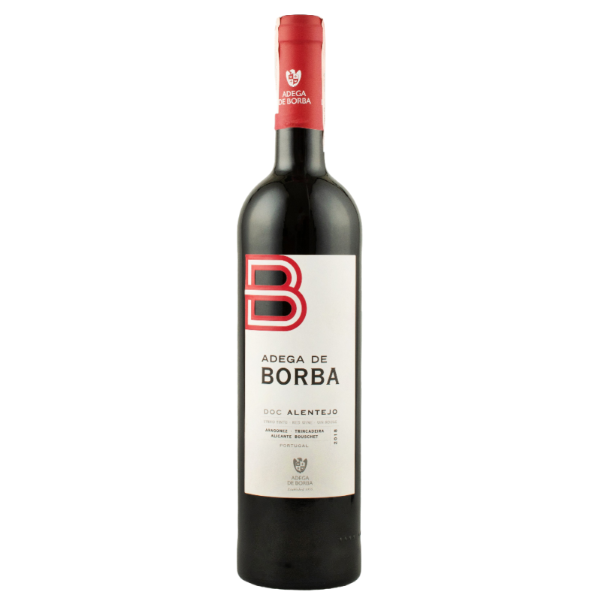
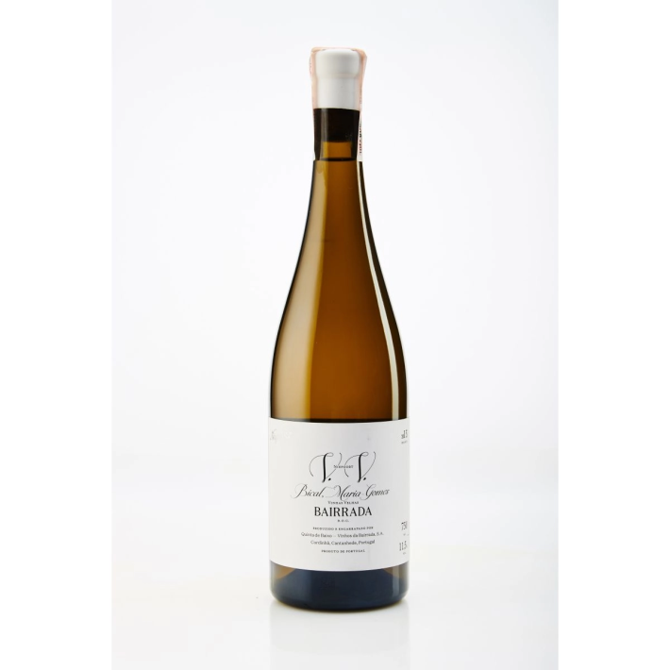
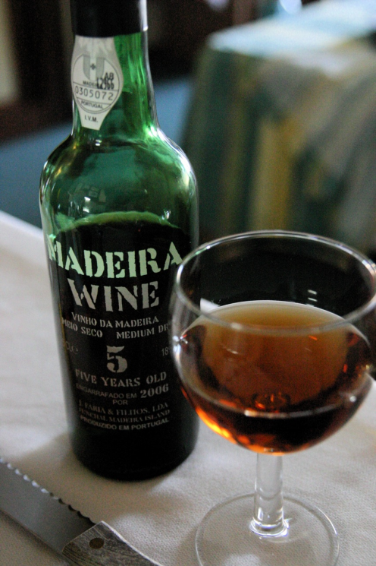
Найпопулярнішими у всьому світі напоями вважаються португальські вина – “Bairrado”, “Borba”, “Carcavelos”, “Madeira” і, звичайно, легендарний портвейн. Своєрідним є зелене вино “Vinho Verde” – мається на увазі не колір напою, а його короткий термін витримки.

Slide 13
Національна португальська кухня – кращий приклад того, як пристрасті населення країни не змінилися з часом, а зберегли вірність традиціям. Смак, тонкий аромат, багаті порції, легкі спеції, що не перебивають натуральний смак продукту, а тільки відтіняють його, достаток солодощів і корисної здорової їжі – ось що є візитною карткою національної кухні країни.

Slide 14
Дякую за увагу

